Slide 1
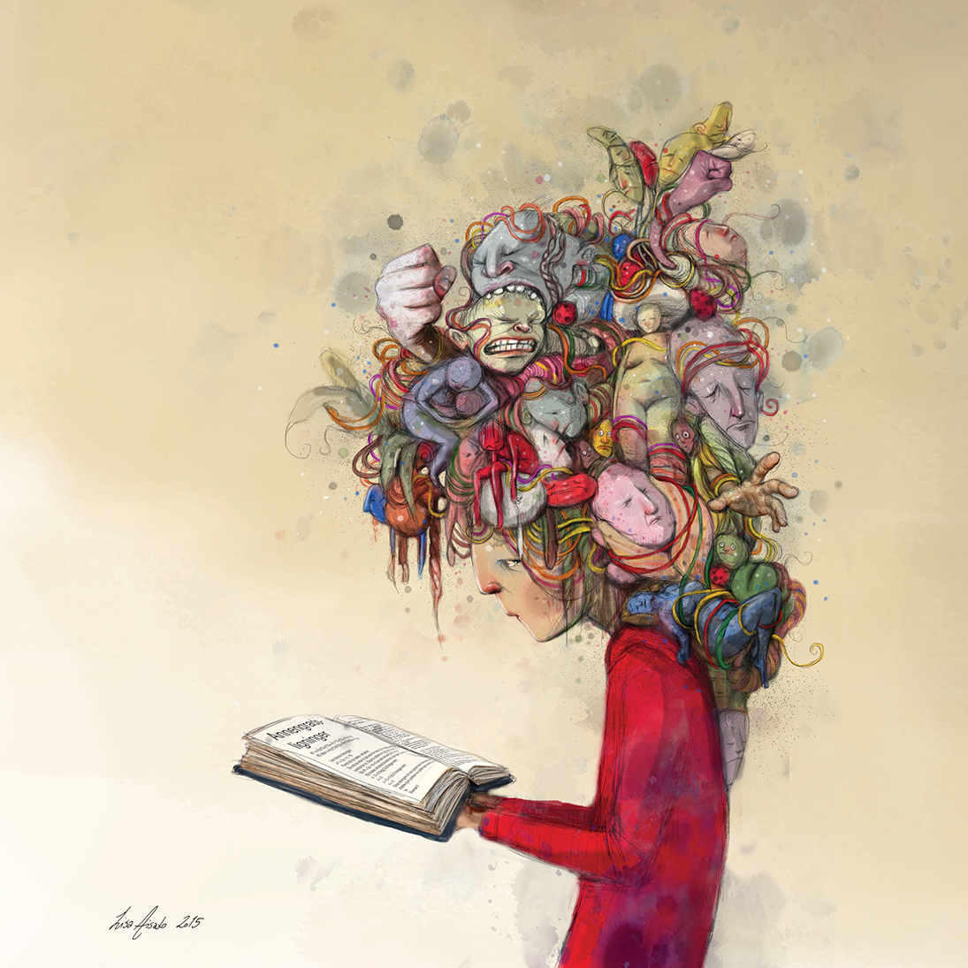
Alle har et forhold til lesing
Du liker det, eller ikke? Kanskje før?
Du syns det er lett, eller vanskelig?
Du liker noe, men hater noe annet?
Du forstår noe, men ikke alt?

Slide 2
Alle har sin egen leserhistorie
Medier (film, spill, musikk)
Bøker/lydbøker (før og nå)
Skole (barneskole, ungdomsskole)
Internett (chat, memes, sport, nyheter, sosiale medier)
Dette bildet av Ukjent forfatter er lisensiert i henhold til CC BY-SA.

Slide 3
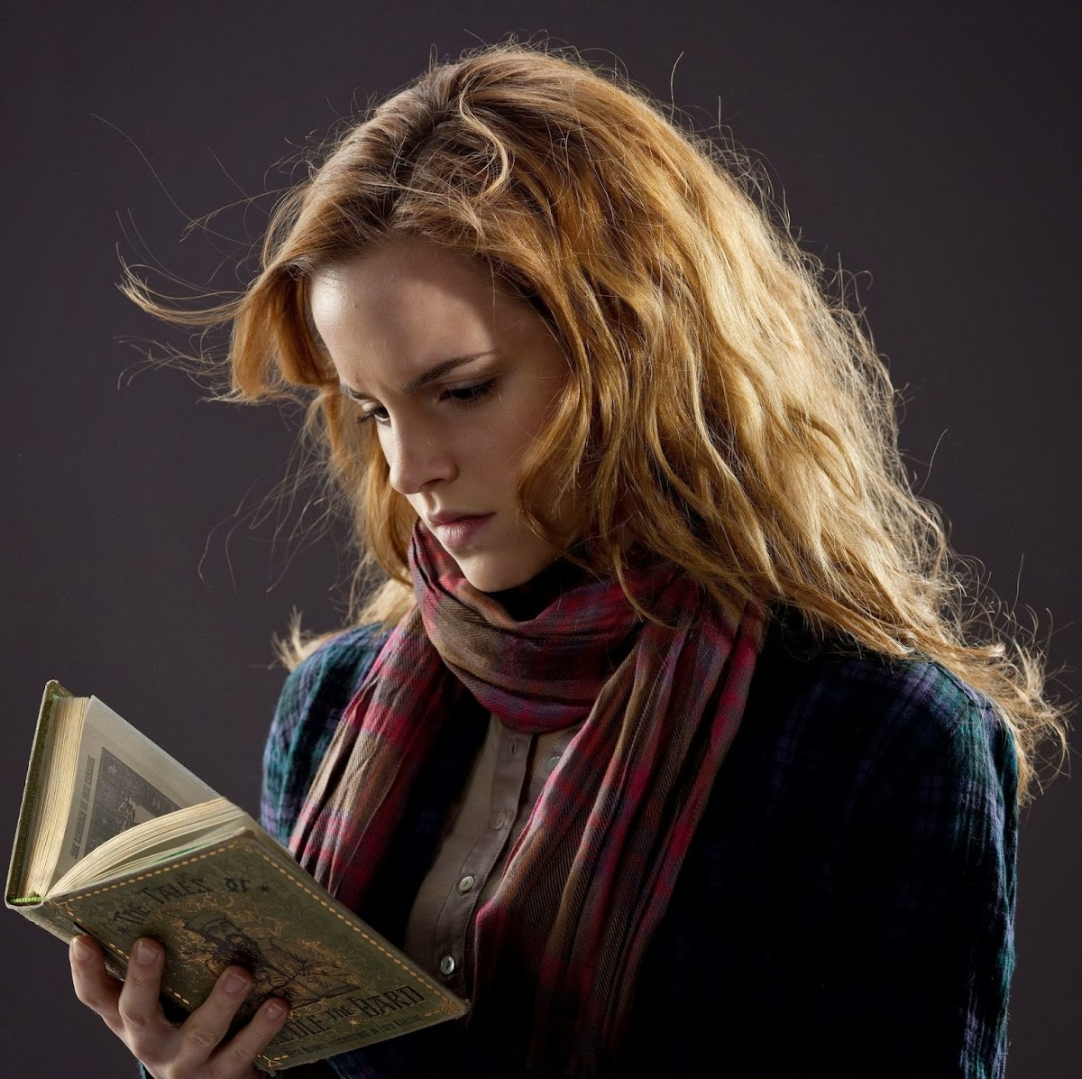
Hvem kjenner du som leser ofte?
Venner?
Familie?
Lærere?
Ingen?
Dette bildet av Ukjent forfatter er lisensiert i henhold til CC BY-NC-ND.

Slide 4
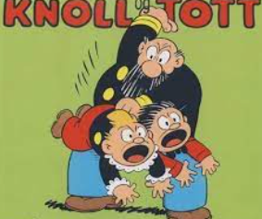
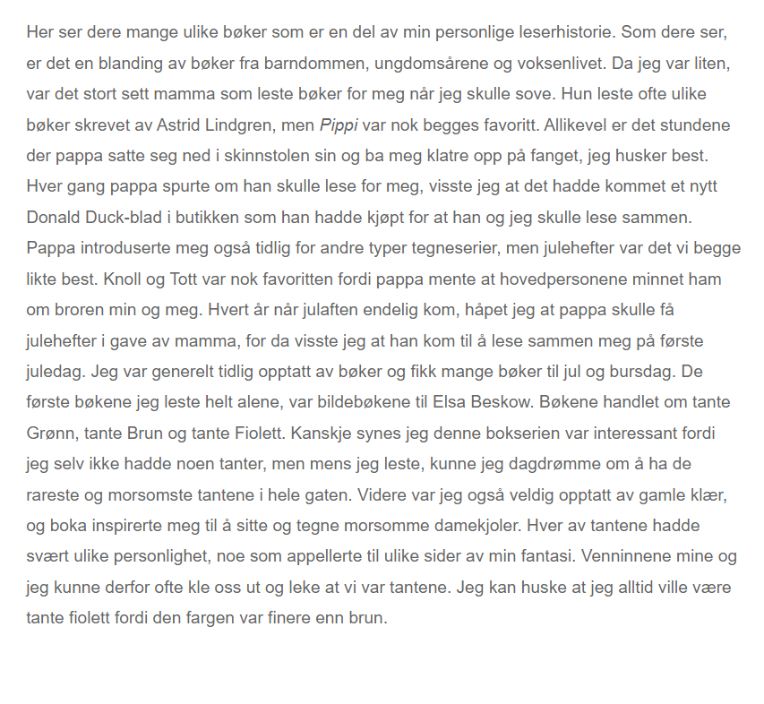
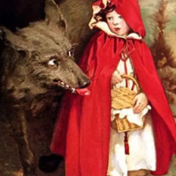
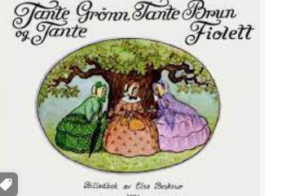
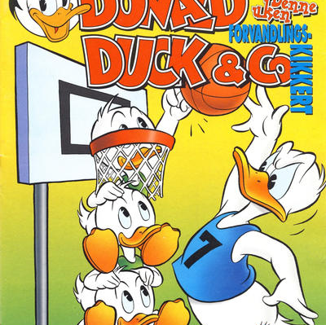
Dette bildet av Ukjent forfatter er lisensiert i henhold til CC BY-SA.
Dette bildet av Ukjent forfatter er lisensiert i henhold til CC BY-SA-NC.

Slide 5
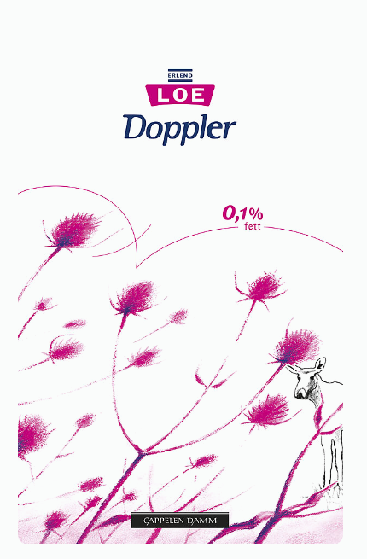
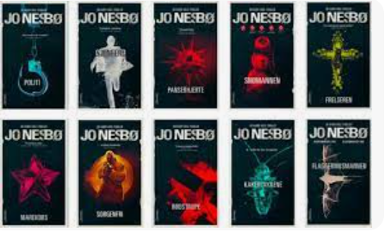
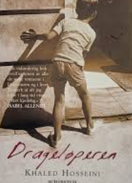
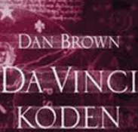
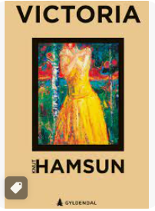
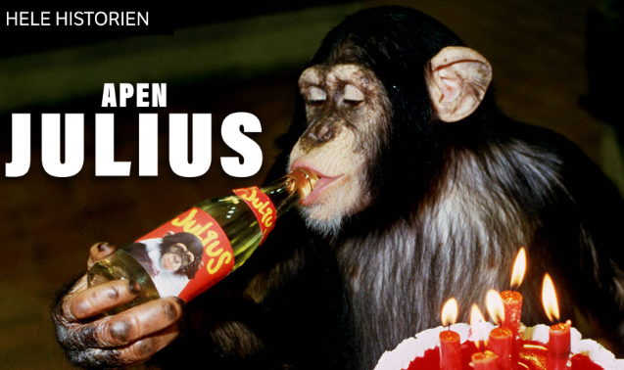
Hanne Reidun sin leserhistorie
Dette bildet av Ukjent forfatter er lisensiert i henhold til CC BY-SA-NC.

Slide 6
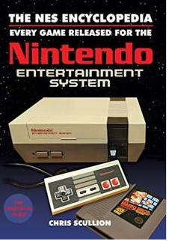
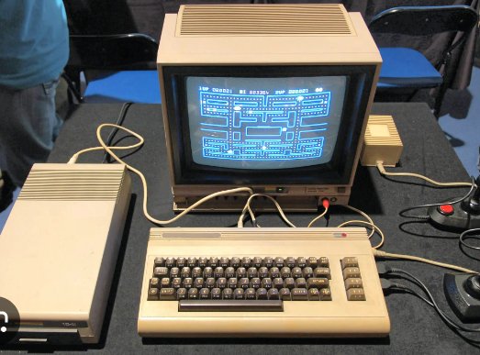
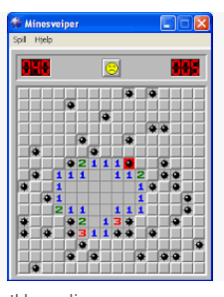
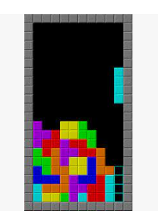
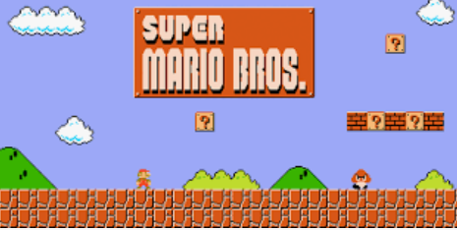
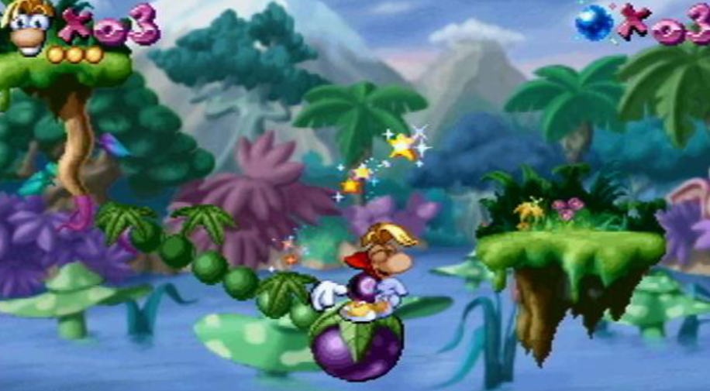
Jeg elsket dataspill!!

Slide 7
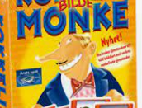
Jeg elsket brettspill, quizbøker og kryssord!

Slide 8
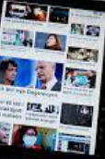
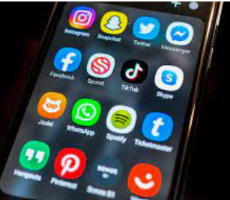
Hva leser jeg mest akkurat nå? Dessverre blir det mye forskjellig på mobil/skjerm

Slide 9
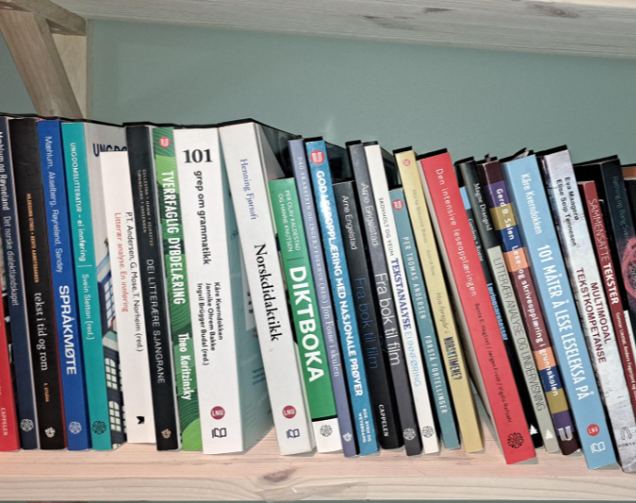
Ikke så artig lesing, men nyttig…

Slide 10
Boken jeg leser akkurat nå

Slide 11
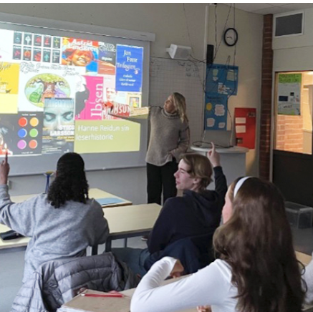
Nå er det deres tur!
Jeg gleder meg til å lese deres egne leserhistorer!

